Slide 1
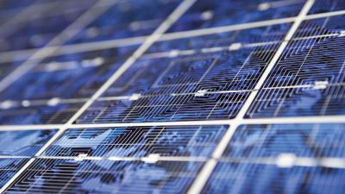
Programação orientada a objetos
Prof. Wilson Lourenço

Slide 2

Modelo em camadas
Padrão Arquitetural MVC

Slide 3
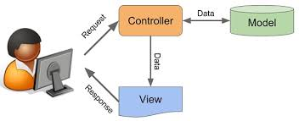
Arquitetura Modelo-Visão-Controle - MVC
MVC são as iniciais de Model-View-Controller, é um padrão de arquitetura de software focado no reuso de código e na separação de conceitos em três camadas interconectadas, onde a apresentação dos dados e a interação com os usuários (front-end) são separados dos métodos que interagem com o banco de dados (back-end).
Model(Modelo): A responsabilidade do modelo é representar o negócio. Também é responsável pelo acesso e manipulação dos dados na sua aplicação.
View(Visão): É responsável pela interface que será apresentada, mostrando as informações do modelo para o usuário.
Controller(Controle): É responsável por “ligar” o model e à view, fazendo com que os modelos possam ser repassados para às views e vice-versa.

Slide 4
Padrão MVC
Criado por Trygve Mikkjel Heyerdahl Reenskaug (Cientista da computação)
Inicialmente foi concebido no contexto desktop.
Artigo:Applications Programming in Smalltalk-80: How to use Model-View-Controller (MVC)
Citado por GoF como uma tríade de objetos (camadas) Model/View/Controller. Antes do MVC os projetos agrupavam os três objetos.

Slide 5
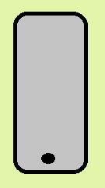
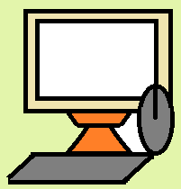
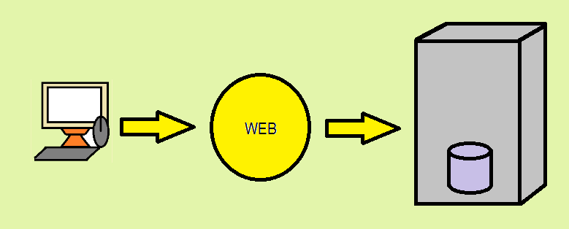
Padrão MVC
Pode ser utilizado em projetos:
Mobile
Web
Desktop

Slide 6

Padrão MVC
Tiers/Layers (Camadas)
Tiers - Camadas físicas
Layers - Camadas lógicas

Slide 7

Padrão MVC
Acoplamento - Se uma classe tem pouca dependência de outra classe, isso significa que têm baixo acoplamento. Isso é bom!
Coesão - Quando uma classe tem um propósito bem definido ela é coesa. Isso é bom!

Slide 8
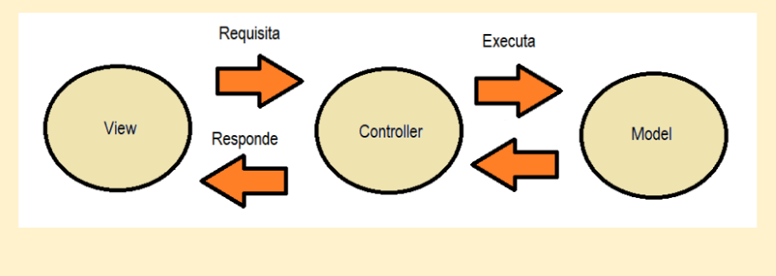
Padrão MVC

Slide 9
Padrão MVC
Visão
Camada responsável pela apresentação de resultados, gráficos, planilhas, formulários etc. Em um serviço web é representado pelas tecnologias HTML, JSP, CSS entre outras.
Um conjunto de dados podem ser exibidos de formas diferentes, conforme a necessidade do usuário.

Slide 10
Padrão MVC
Modelo
Contém as regras de negócio, a interação com a base de dados através da instruções SQL.
Representadas pelas classes Java, onde os métodos lançam exceções.
Controle
Basicamente mapeia às ações requeridas nas camadas de visão e modelo. Cuidando do tratamento dos eventos que ocorrem fora dessa camada.
Pode ser representada por um servlet.

Slide 11
Padrão MVC
Vantagens
Organização
Distribuição em especialidades
Fácil manutenção
Reúso de recursos
Mais fácil de testar
Desenvolvimento simultâneo

Slide 12
Padrão MVC
Desvantagens
Tempo maior para modelar o sistema.
Requer especialização de pessoal.
Inadequado para sistemas pequenos, pode gerar complexidade.

Slide 13
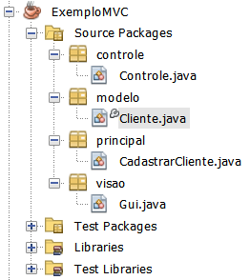
Exemplo MVC
Exemplo: Criar uma aplicação desktop, padrão arquitetural MVC, para inserir informações de um cliente e exibi-las.

Slide 14
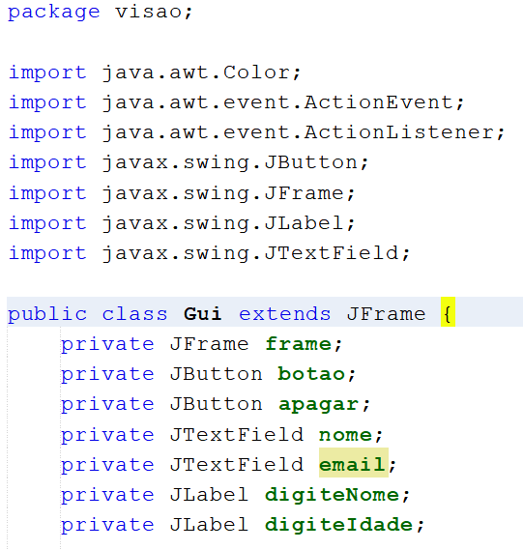
Exemplo MVC - Classe Gui

Slide 15
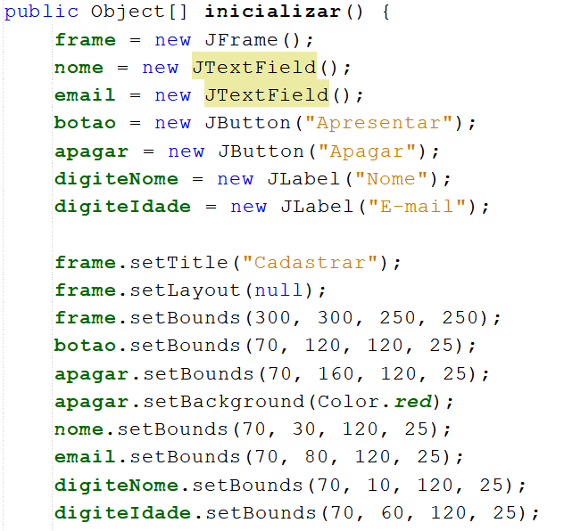
Exemplo MVC - Classe Gui

Slide 16
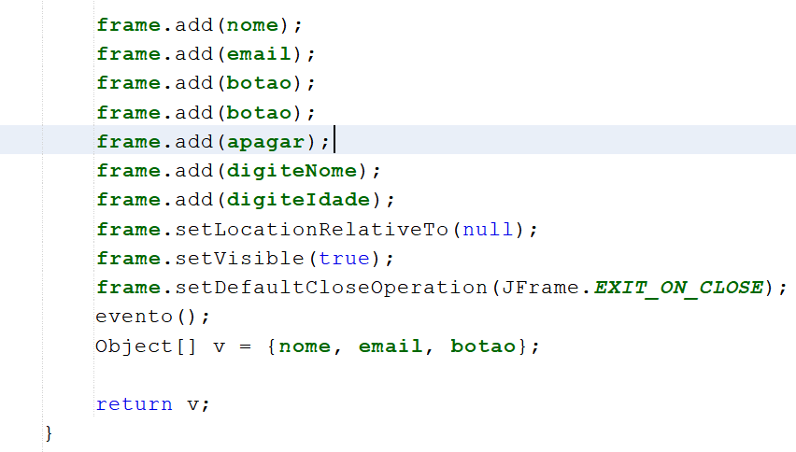
Exemplo MVC - Classe Gui

Slide 17
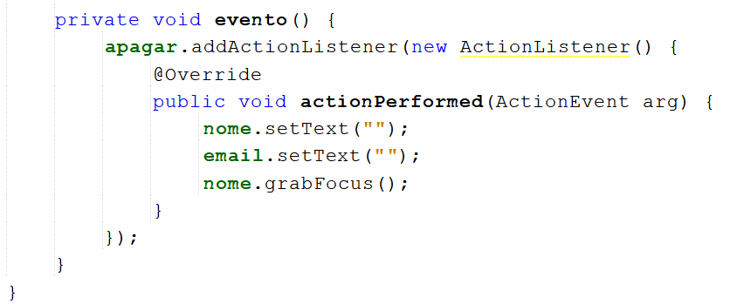
Exemplo MVC - Classe Gui

Slide 18
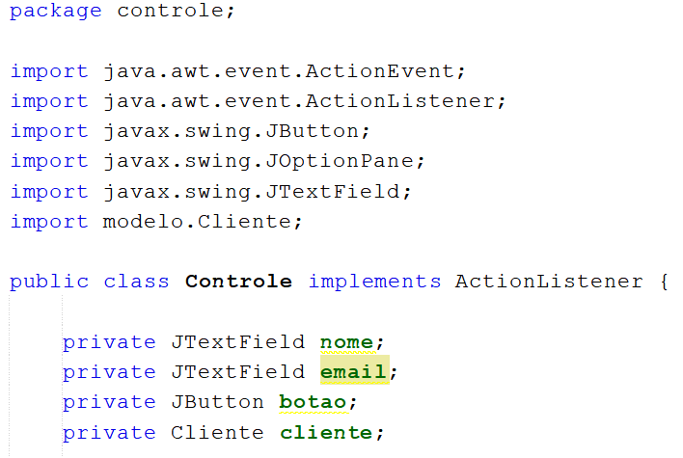
Exemplo MVC - Classe Controle

Slide 19
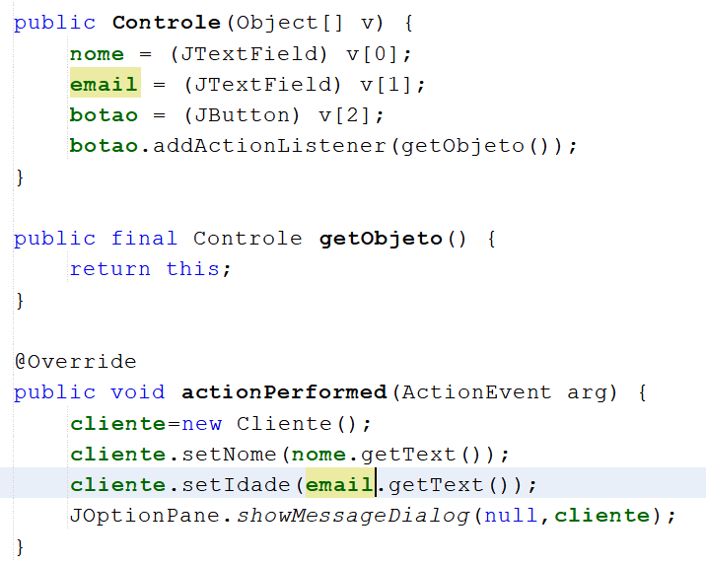
Exemplo MVC - Classe Controle

Slide 20
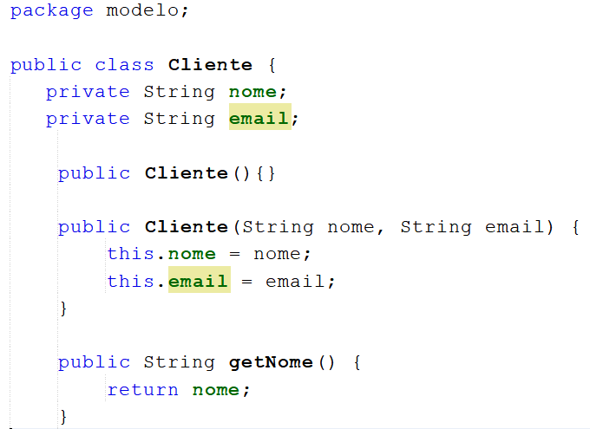
Exemplo MVC - Classe Cliente

Slide 21
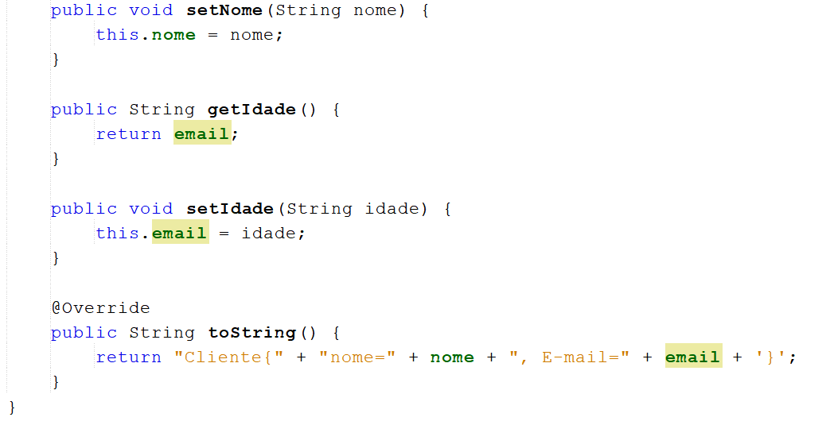
Exemplo MVC - Classe Cliente

Slide 22
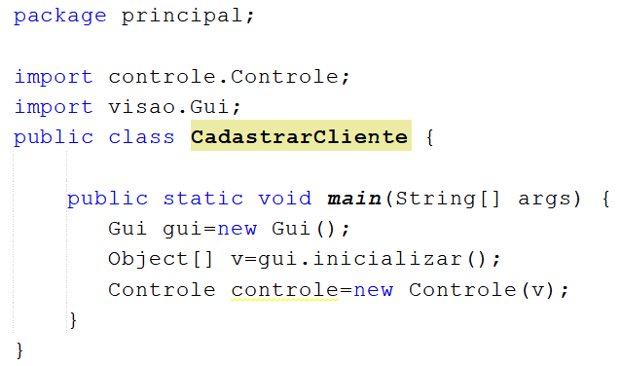
Exemplo MVC - Classe CadastrarCliente

Slide 23
Dicas para Estudo
Seja “CURIOSO”:
Procure revisar o que foi estudado.
Pesquise as referências bibliográficas.
Seja “ANTENADO”:
Leia a próxima aula.
Seja “COLABORATIVO”:
Traga assuntos relevantes para a sala de aula.
Participe da aula.
Proponha discussões relevantes sobre o conteúdo.
Prof. Wilson Lourenço

Slide 24


